Slide 1

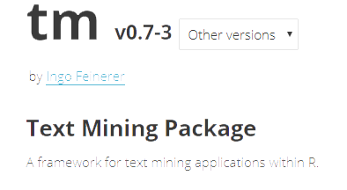
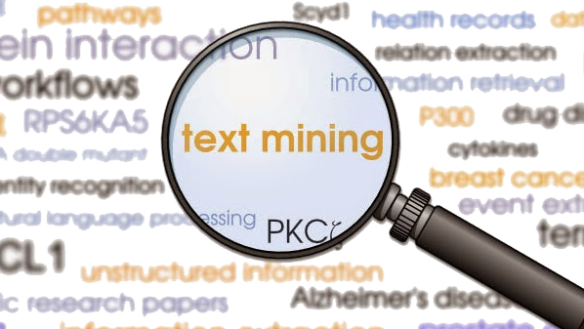

(tm framework)
with R
Text Mining
Trabelsi Oussema | Solofo Rabonarijaona
L3 info | TALN
Professeur : François Jaquenet

Slide 2

Text Mining (l'exploration de texte) ?

Slide 3
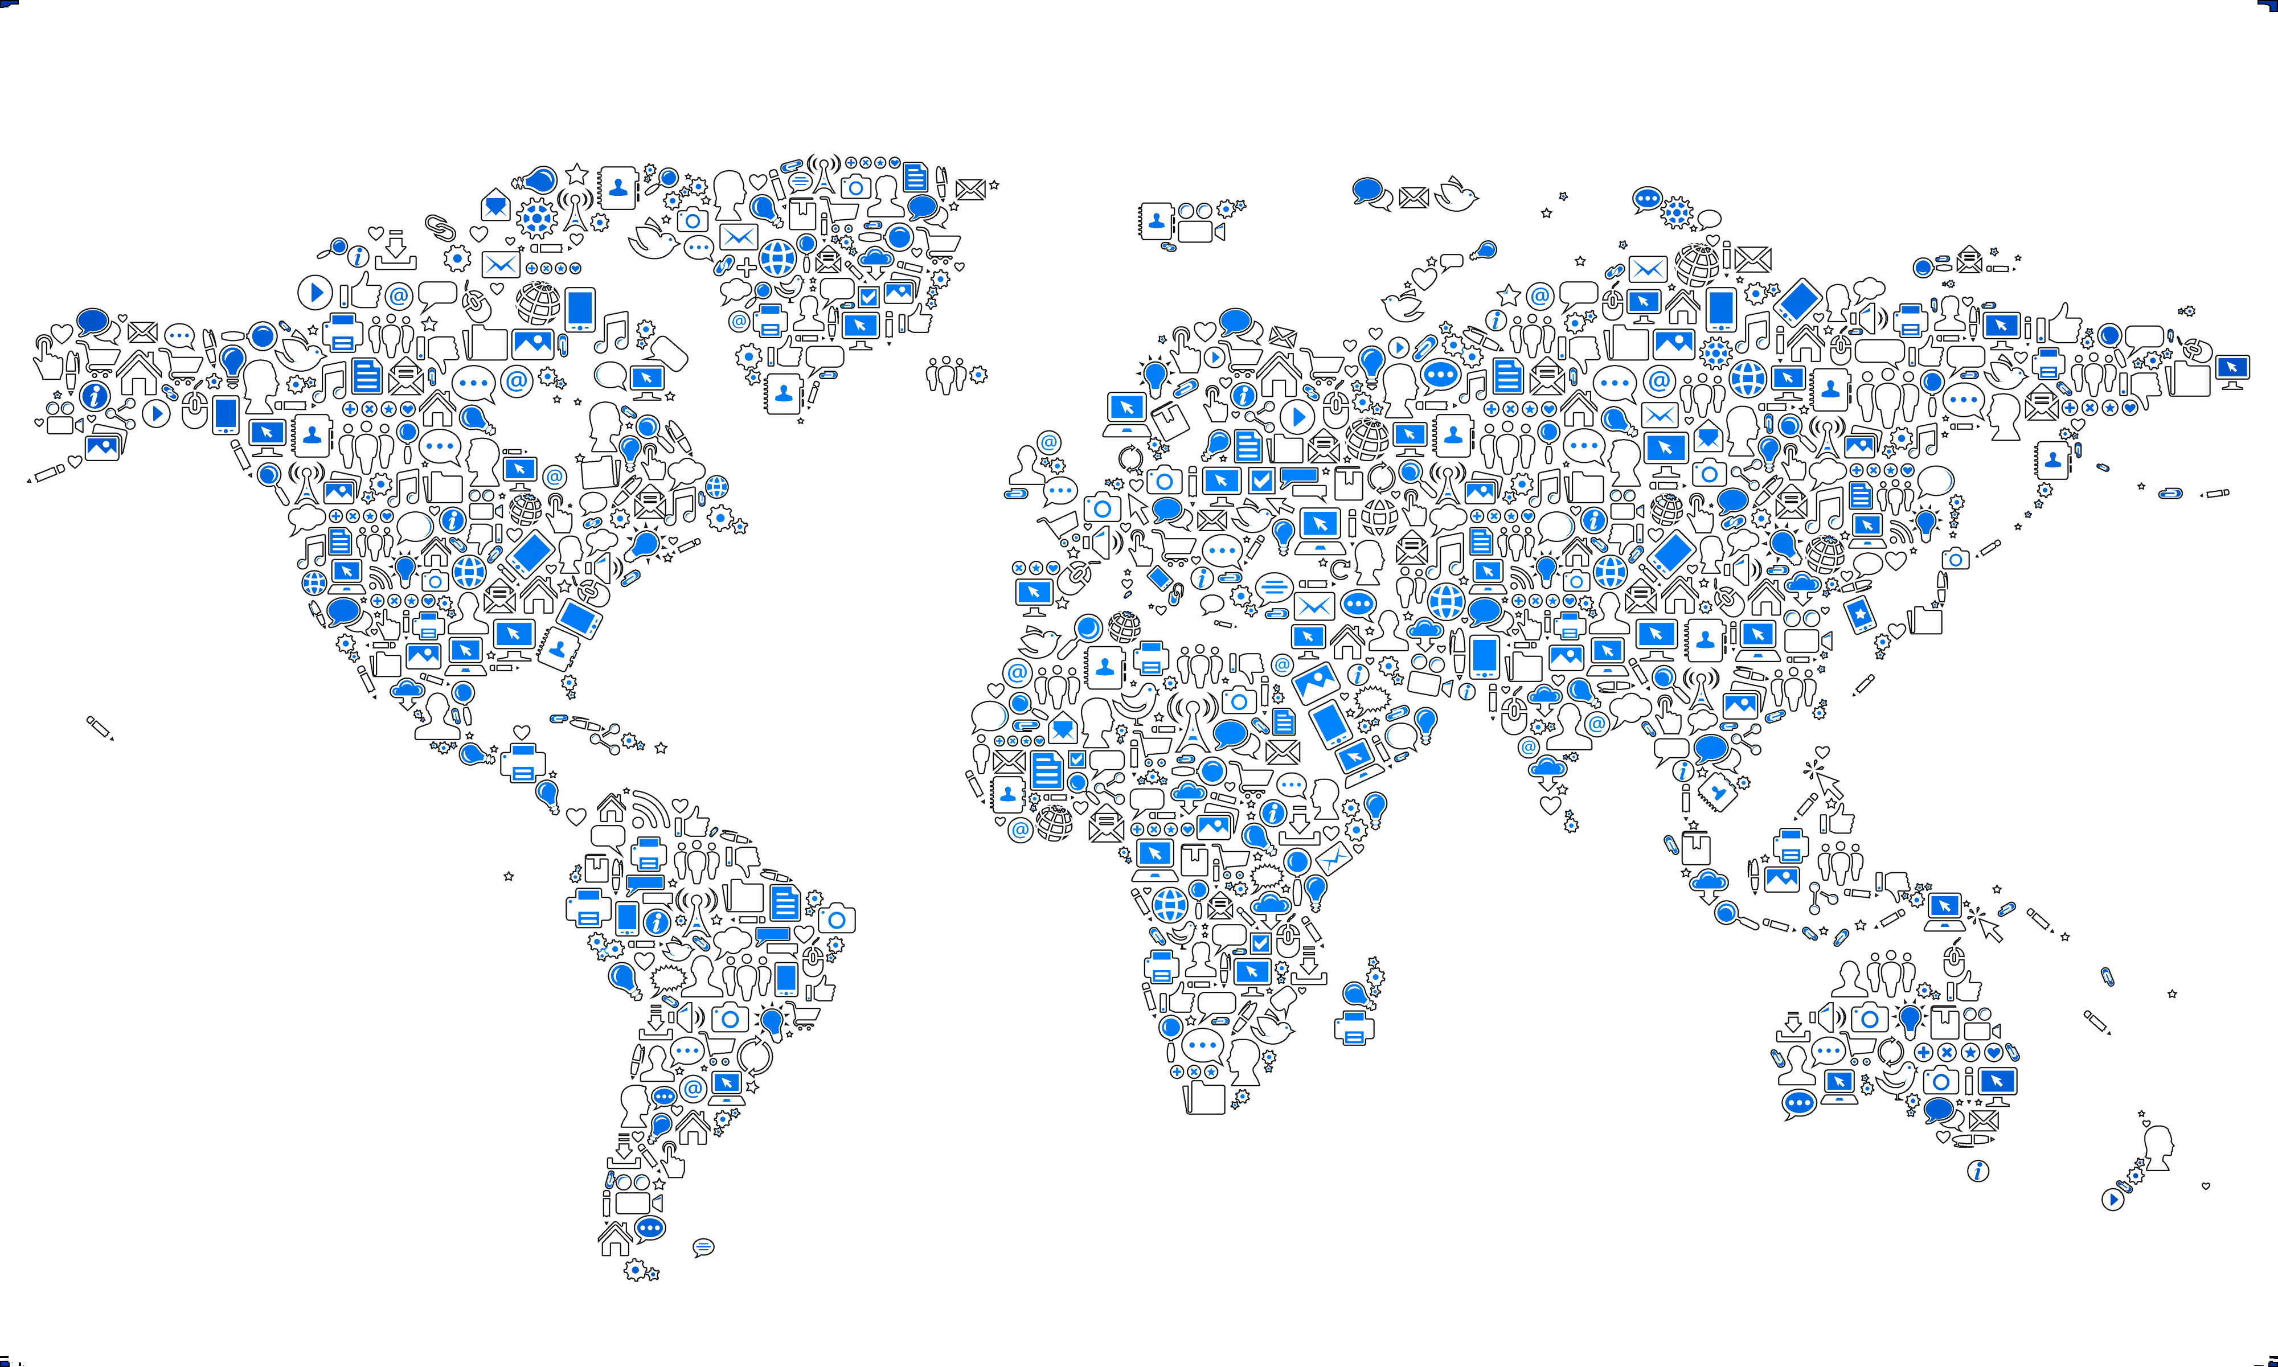

Slide 4




Slide 5


Text Mining =
Text
Données

Slide 6


Slide 7

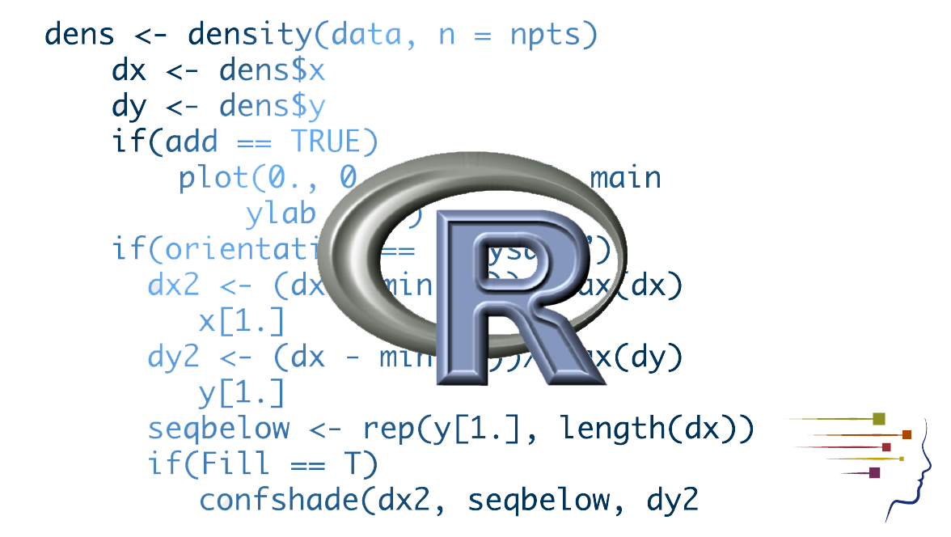
R ?
R est un langage de programmation
développé par John Chambers en 1993

Slide 8
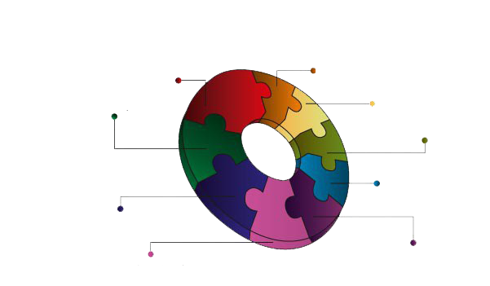
largement utilisé(2m)
Open Source
multi plates-formes
largement utilisé
lié à d'autres langues
banque de ressources
(~ 2000 bibliothèques gratuites)
multi plates-formes
langage statistique avancé
classé 12e dans l'index TIOBE

Slide 9
Utilisations

Slide 10


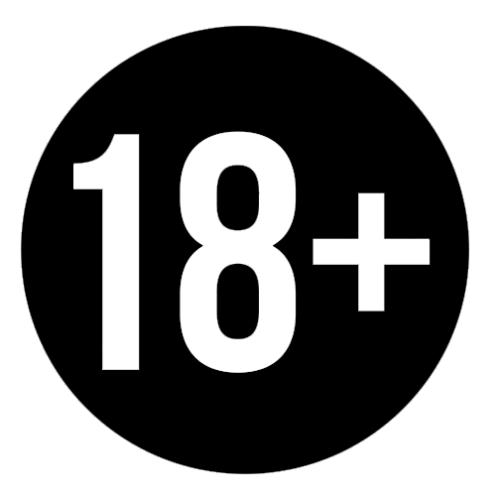
Catégorisation de Texte
courrier indésirable (SPAM)
Contenu sexuel
…

Slide 11


Organisation Automatique des Documents
(text clustering)
???
x200000000

Slide 12




Analyse Sentimentale

Slide 13

Extraire les information
Importantes
Dates
1981
Lieux
Paris
…

Slide 14
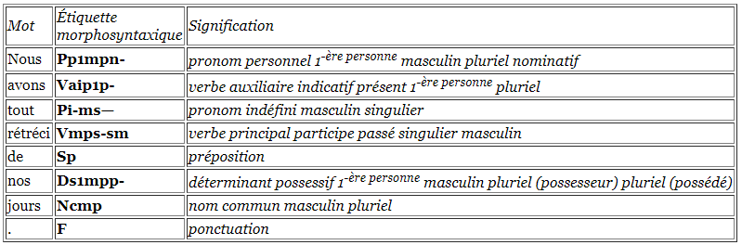
Étiquetage morpho-syntaxique
(Part-of-Speech tagging)
associer aux mots d'un texte les informations grammaticales
correspondantes comme la partie du discours, le genre, le nombre,…
Exemple :

Slide 15
Idée général

Slide 16
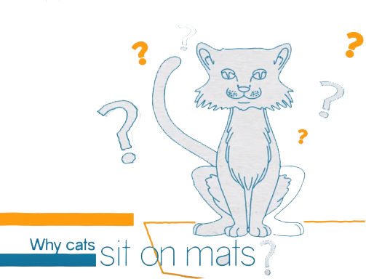

Slide 17
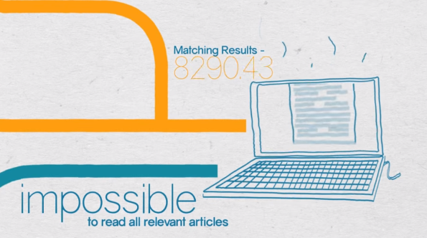

Slide 18
Ici le text mining peut nous aider !

Slide 19
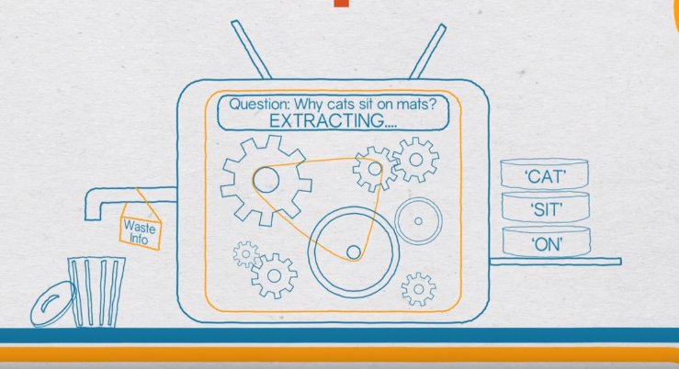
Informations
inutile

Slide 20
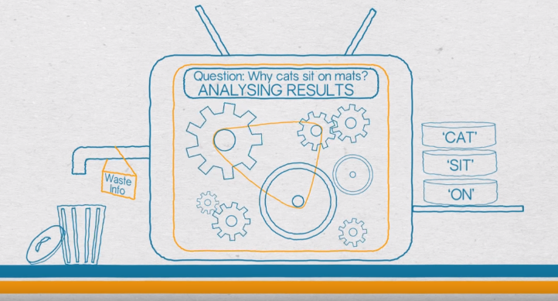
Noun(nom)
Verb
preposition

Slide 21
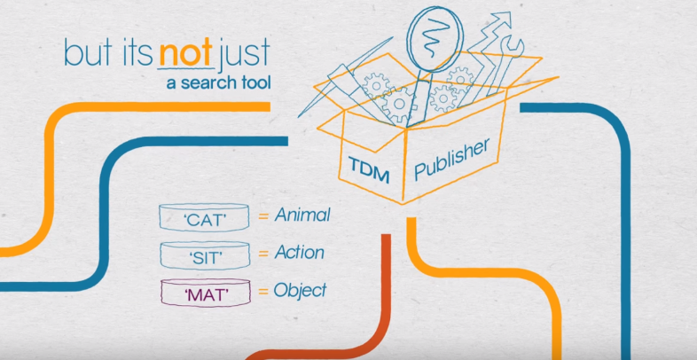

Slide 22
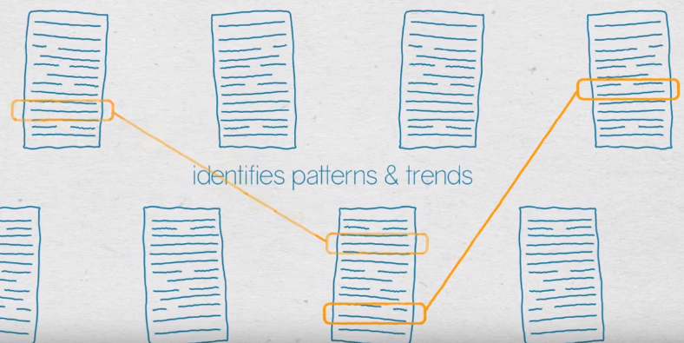
Relation et tendances
Des millions d’articles

Slide 23
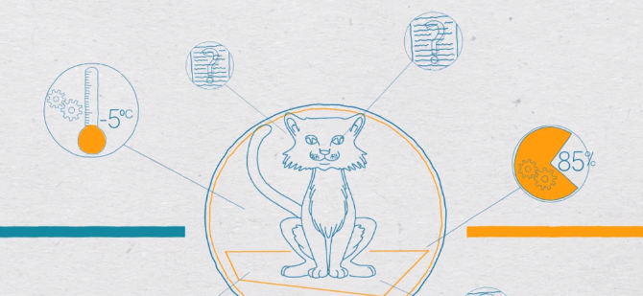

Slide 24
Les cinq principales étapes de la création d’un nuage de mots avec le logiciel R
Etape 1: Créez un fichier texte
Etape 2: Installer et charger les packages nécessaires
Etape 3 : Exploration de textes
Etape 4: Construire la matrice des mots
Etape 5: Générer le nuage de mots

Slide 25
Démo

Slide 26
Démo 1

Slide 27


Démo 2

Slide 28


Démo 3

Slide 29


???

Slide 30


Slide 31




Slide 32
Démo 4

Slide 33
Site utile basé sur le text mining and sentiment analysis:
SOCIALMENTION.COM

Slide 34
Comparaison entre packages

Slide 35
Text Mining ou Tidytext ??

Slide 36
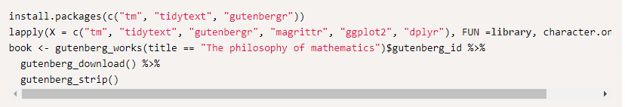

Slide 37
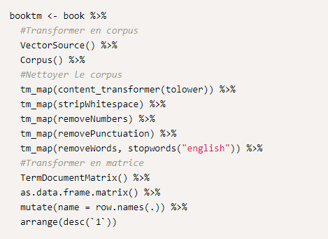

Slide 38
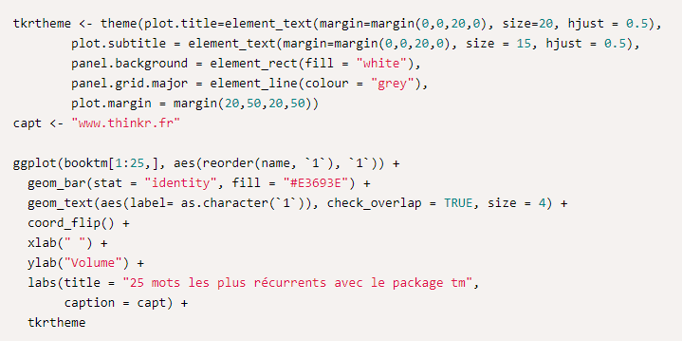

Slide 39
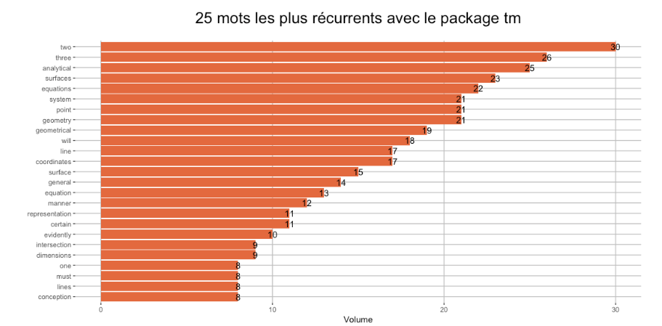
Resultat:

Slide 40
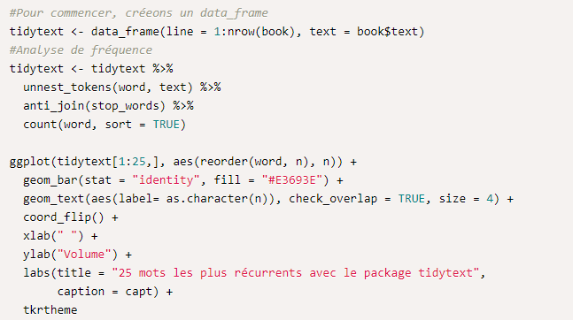

Slide 41
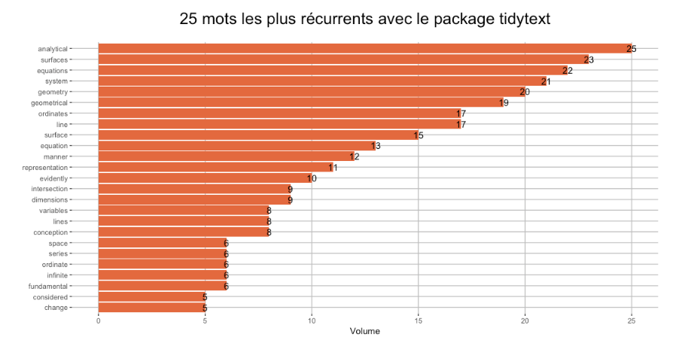
Resultat:

Slide 42
le nettoyage par le package tm conserve 517 unités,
là où tidytext en conserve 407
Mais le resultat des 25 mots les plus récurrents est le même !

Slide 43
Conclusion:
Le point fort de la méthode tidytext :
beaucoup moins de lignes de code

Slide 44
Quanteda ?

Slide 45
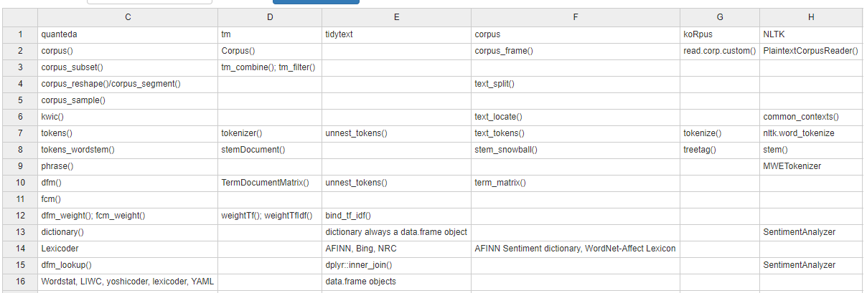

Slide 46
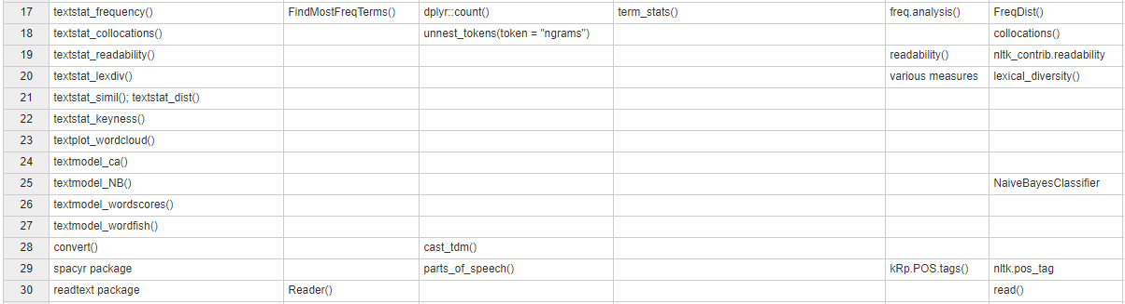

Slide 47
Merci pour votre Attention ☻

